Slide 1

TRÒ CHƠI: BỨC TRANH BÍ ẨN

Slide 2
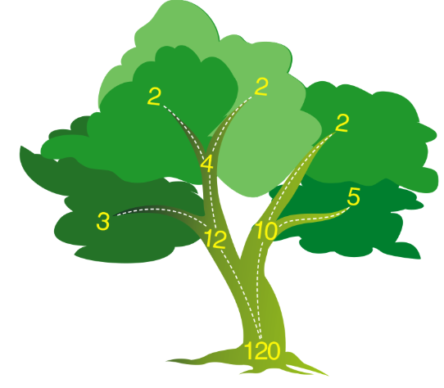
TRÒ CHƠI: BỨC TRANH BÍ ẨN
Vậy làm thế nào để viết số 120 thành tích của các số nguyên tố??
Các số khác có phân tích được không nhỉ?
1
2
3
4

Slide 3
TRÒ CHƠI: BỨC TRANH BÍ ẨN
1
Thế nào là số nguyên tố?
Số nguyên tố là số tự nhiên lớn hơn 1,
chỉ có 2 ước là 1 và chính nó.

Slide 4
TRÒ CHƠI: BỨC TRANH BÍ ẨN
2
Thế nào là hợp số?
Hợp số là số tự nhiên lớn hơn 1,
có nhiều hơn 2 ước.

Slide 5
TRÒ CHƠI: BỨC TRANH BÍ ẨN
3
Hãy nêu điểm giống và khác nhau của số
nguyên tố và hợp số?
 | Số nguyên tố | Hợp số
Giống nhau | Là số tự nhiên lớn hơn 1
Khác nhau | Chỉ có 2 ước là 1 và chính nó | Có nhiều hơn 2 ước

Slide 6
TRÒ CHƠI: BỨC TRANH BÍ ẨN
4
Nếu số nguyên tố p là ước của số tự nhiên a thì
p được gọi là gì?
p được gọi là ước nguyên tố của a

Slide 7

Tiết 20: Bài 11:
PHÂN TÍCH MỘT SỐ RA THỪA SỐ NGUYÊN TỐ
GV: Lý Thị Mai Thanh
点击添加文本
点击添加文本
点击添加文本
点击添加文本

Slide 8

NỘI DUNG
I. Cách tìm một ước nguyên tố của một số
II. Phân tích một số ra thừa số nguyên tố

Slide 9

I. Cách tìm một ước nguyên tố của một số
Để tìm một ước nguyên tố của số tự nhiên n lớn hơn 1, ta có thể làm như sau:
Lần lượt thực hiện phép chia n cho các số nguyên tố theo thứ tự tăng dần 2,3,5,7,11,13,…
Khi đó, phép chia hết đầu tiên cho ta số chia là một ước nguyên tố của n.
Ví dụ 1: Tìm một ước nguyên tố của 187
Nháp:
Ta có: $187=11.17$
Ta nói: 11 là một ước nguyên tố của 187.
Chữ số tận cùng là 7: không chia hết cho 2,5
Tổng các CS bằng 16 không chia hết cho 3

Slide 10

II. Phân tích một số ra thừa số nguyên tố
Hoạt động 2: Viết số 12 thành tích của các thừa số nguyên tố
12
Số nguyên tố
2
6
Hợp số
Số nguyên tố
2
3
Số nguyên tố
Kết quả: $12=2.2.3=2^{2}.3$
Các thừa số trong tích cuối cùng đều là số nguyên tố.
Ta nói: số 12 đã được phân tích ra thừa số nguyên tố

Slide 11

2. Phân tích một số ra thừa số nguyên tố
Phân tích một số tự nhiên lớn hơn 1 ra thừa số nguyên tố là viết số đó dưới dạng một tích các thừa số nguyên tố
Ví dụ 2: Phân tích số 75 ra thừa số nguyên tố
75
Phân tích một số ra thừa số nguyên tố bằng cách viết “rẽ nhánh”
3
25
5
5
Kết quả: $75=3.5.5=3.5^{2}$

Slide 12

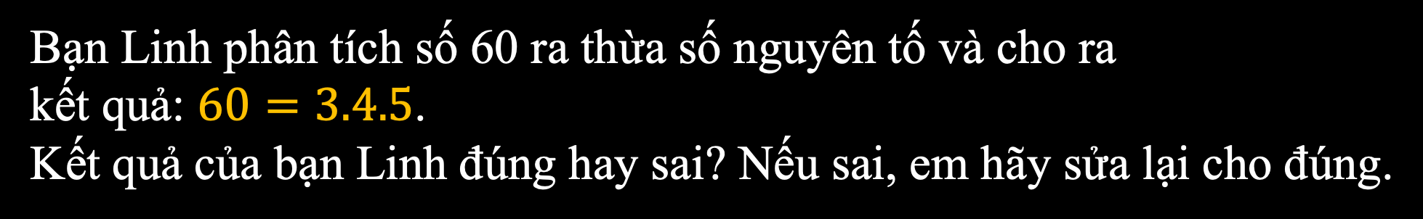
2. Phân tích một số ra thừa số nguyên tố
Phân tích một số tự nhiên lớn hơn 1 ra thừa số nguyên tố là viết số đó dưới dạng một tích các thừa số nguyên tố.
Bạn Linh phân tích số 60 ra thừa số nguyên tố và cho ra
kết quả: $60=3.4.5$.
Kết quả của bạn Linh đúng hay sai? Nếu sai, em hãy sửa lại cho đúng.
Giải:
Bạn Linh làm sai.
Sửa: $60=3.4.5=3.2.2.5=2^{2.}3.5$

Slide 13

II. Phân tích một số ra thừa số nguyên tố
Ta có thể viết lại quá trình phân tích số 12 ra thừa số nguyên tố “theo cột dọc” như sau:
12
2
Lấy 12 chia cho ước nguyên tố 2
6
2
Lấy thương là 6 chia tiếp cho ước nguyên tố 2
3
3
Lấy thương là 3 chia tiếp cho ước nguyên tố 3
1
$$12=2.2.3=2^{2}.3$$

Slide 14

II. Phân tích một số ra thừa số nguyên tố
12
2
Lưu ý:
Ta nên chia mỗi số cho ước nguyên tố nhỏ nhất của nó.
Cứ tiếp tục chia như thế cho đến khi được thương là 1.
6
2
3
3
1
$$12=2.2.3=2^{2}.3$$

Slide 15

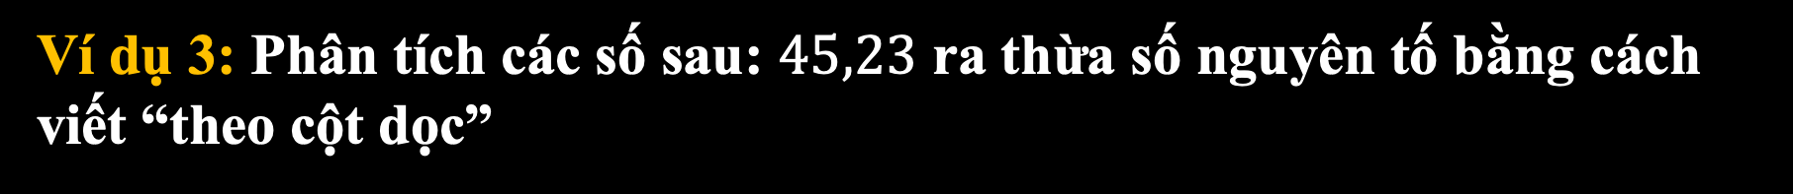

II. Phân tích một số ra thừa số nguyên tố
Ví dụ 3: Phân tích các số sau: $45,23$ ra thừa số nguyên tố bằng cách viết “theo cột dọc”
45
3
23
23
15
3
5
5
1
1
$$23=23$$
$$45=3.3.5=3^{2}.5$$
Lưu ý: Dạng phân tích ra thừa số nguyên tố của một số nguyên tố là chính nó.

Slide 16


Vận dụng: Phân tích số 120 ra thừa số nguyên tố bằng cách
Viết “rẽ nhánh” và “theo cột dọc”
120
120
2
Nhận xét: Dù phân tích một số ra thừa số nguyên tố bằng cách nào thì cuối cùng ta cũng được cùng một kết quả.
60
2
2
60
30
2
2
30
15
3
2
15
5
5
3
5
1
$$120=2.2.2.3.5=2^{3}.3.5$$
$$120=2.2.2.3.5=2^{3}.3.5$$

Slide 17
Bài 11: PHÂN TÍCH MỘT SỐ RA THỪA SỐ NGUYÊN TỐ
II. Phân tích một số ra thừa số nguyên tố
12
2
Cách phân tích số a ra thừa số nguyên tố“theo cột dọc”:
Bước 1:
Chia số a cho một số nguyên tố ( xét từ nhỏ tới lớn 2; 3; 5;….)
Chia thương tìm được cho một số nguyên tố ( xét từ nhỏ tới lớn 2;3;5;…) khi thương bằng 1 thì kết thúc.
Bước 2: Viết gọn bằng lũy thừa
6
2
3
3
1
12=2.2.3
12=2².3

Slide 18

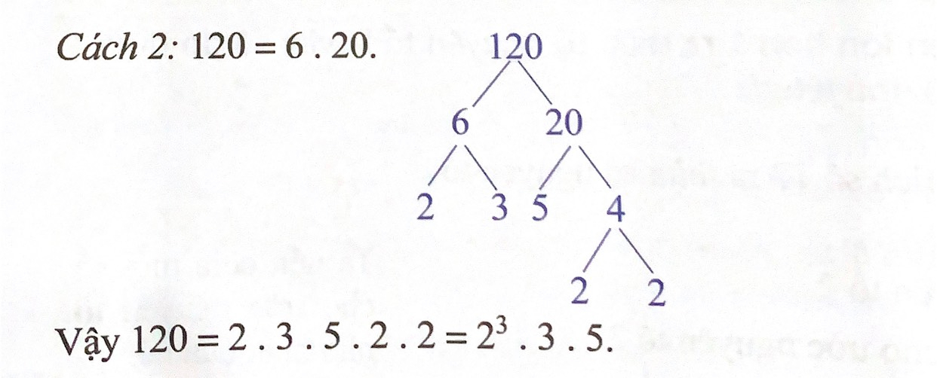
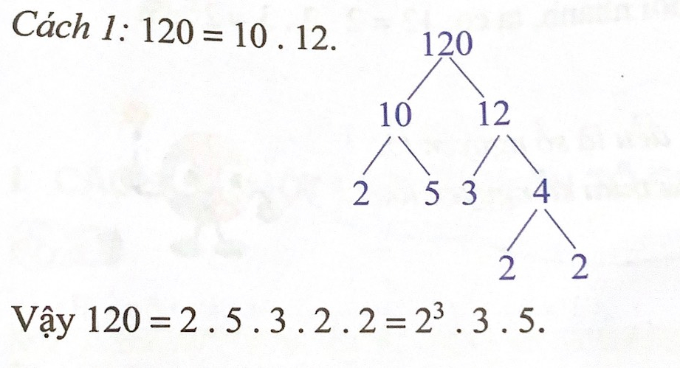
Bài 11: PHÂN TÍCH MỘT SỐ RA THỪA SỐ NGUYÊN TỐ
II. Phân tích một số ra thừa số nguyên tố
Ví dụ 3: Phân tích số 120 ra thừa số nguyên tố.
Nhận xét: Dù phân tích một số ra thừa số nguyên tố bằng cách nào thì cuối cùng ta cũng được cùng một kết quả.

Slide 19

Bài 11: PHÂN TÍCH MỘT SỐ RA THỪA SỐ NGUYÊN TỐ
II. Phân tích một số ra thừa số nguyên tố
Bài tập 2: Hãy phân tích số 450 ra thừa số nguyên tố.

Slide 20


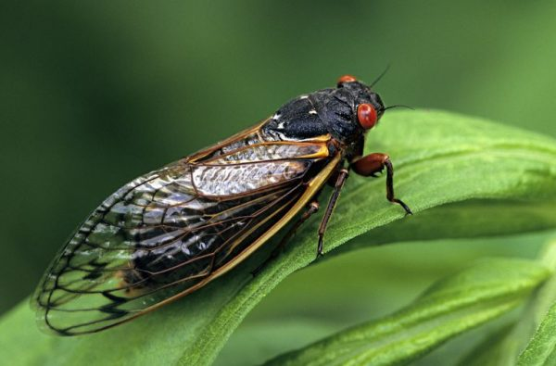



TRÒ CHƠI LẬT MẢNH GHÉP
1
2
3
4

Slide 21




Câu 1: Phân tích số 14 ra thừa số nguyên tố
A. 14
B. 7 +7
C. 2.7
D. 34:2

Slide 22
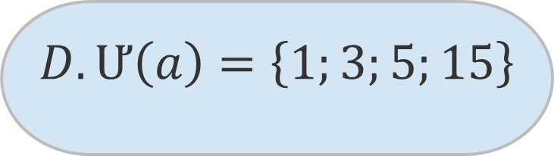
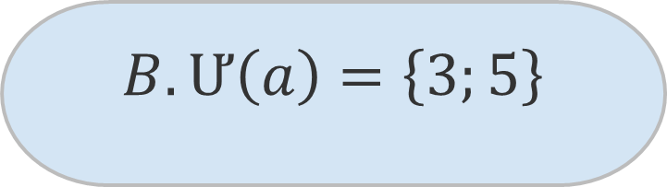
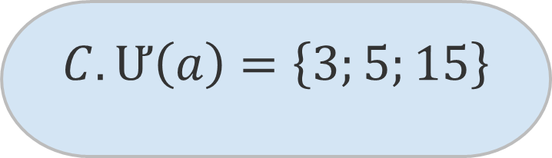
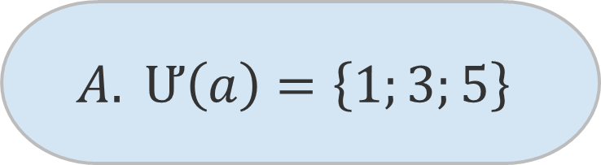
Câu 2: Cho a = 3.5 hãy viết tập hợp các ước của a
$$A. Ư\left(a\right)=\left\{1;3;5\right\}$$
$$B. Ư\left(a\right)=\left\{3;5\right\}$$
$$C. Ư\left(a\right)=\left\{3;5;15\right\}$$
$$D. Ư\left(a\right)=\left\{1;3;5;15\right\}$$

Slide 23
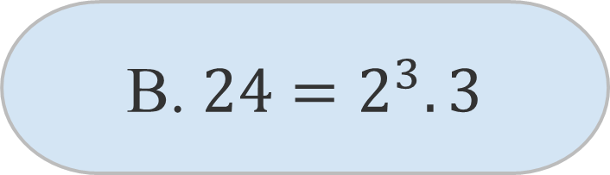
Câu 3: Cách phân tích một số thành thừa số nguyên tố
nào sau đây là đúng?
A. 20 = 2.10
B. ${24=2}^{3}.3$
C. 100=2.5.10
D. 5= 1.5

Slide 24
Câu 4: Tính số ước của 7
A. 1
B. 3
C. 2
D.4

Slide 25
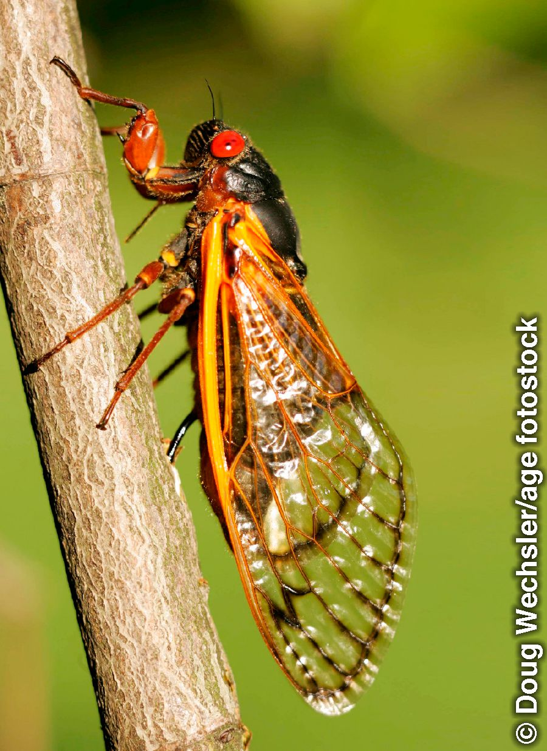
Ve sầu Magicicada
Ve sầu là một siêu họ côn trùng. Trên thế giới có khoảng 2.500 loài ve sầu. Trong số đó có ba dòng ve sầu Magicicada có cách sống rất kì lạ, ấu trùng ve sầu sẽ sống dưới các gốc cây trong đất suốt 13 hoặc 17 năm sau đó mới nở thành ve sầu. Theo nghiên cứu, chu kì 13 năm và 17 năm
(hai số nguyên tố) là yếu tố sống còn của một số loại ve sầu.
Ví dụ, theo ước tính để loài ve sầu này gặp nhau thì phải cần đến 17 x 3 = 51 năm, hoặc 13 x 5 = 65 năm.
Vì thế một “chu kỳ sống nguyên tố” sẽ giúp ve sầu giảm nguy cơ phải sống cùng kẻ thù của mình.

Slide 26

Hướng dẫn về nhà
Xem lại các ví dụ, chú ý các phương pháp phân tích.
Học thuộc định nghĩa, chú ý, nhận xét trong SGK.
Làm các bài tập trong phần bài tập SGK.
Chuẩn bị tiết sau: “Luyện tập”.

